Slide 1


Gravitační a tíhové pole
(Fyz52)
Volný pád
Volný pád s nulovou počáteční rychlostí
Volný pád s nenulovou počáteční rychlostí
Svislý vrh vzhůru
Vodorovný vrh
20. 2. 2026

Slide 2
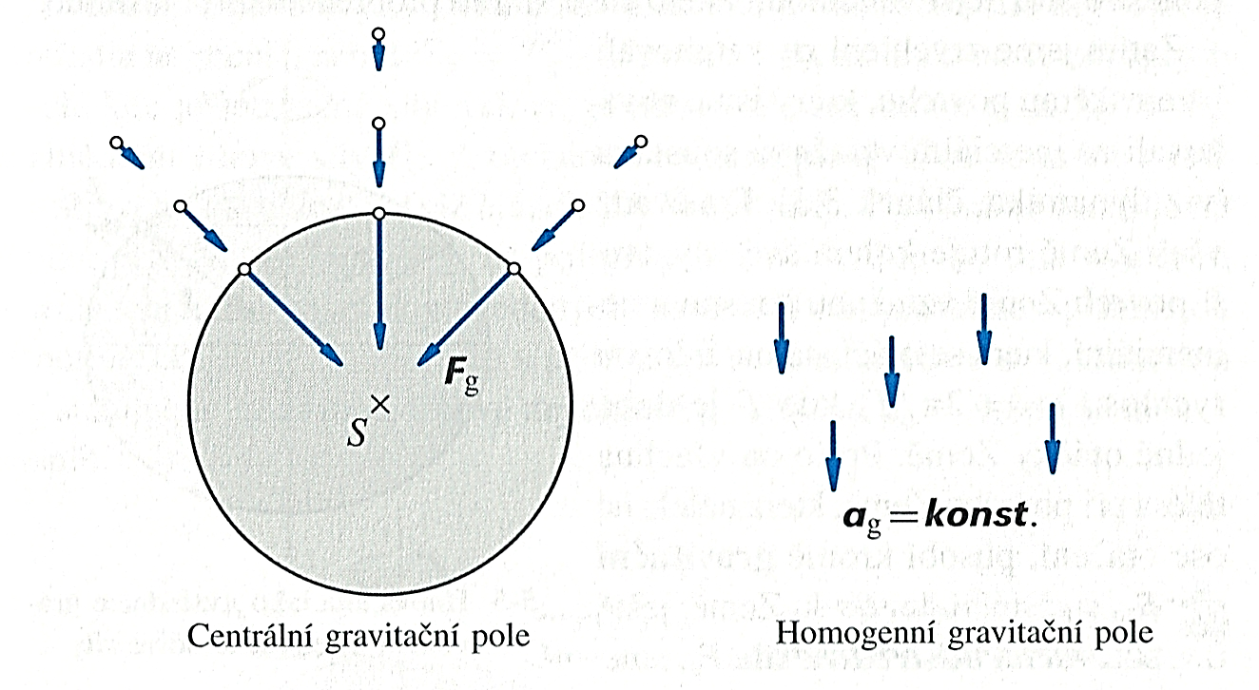
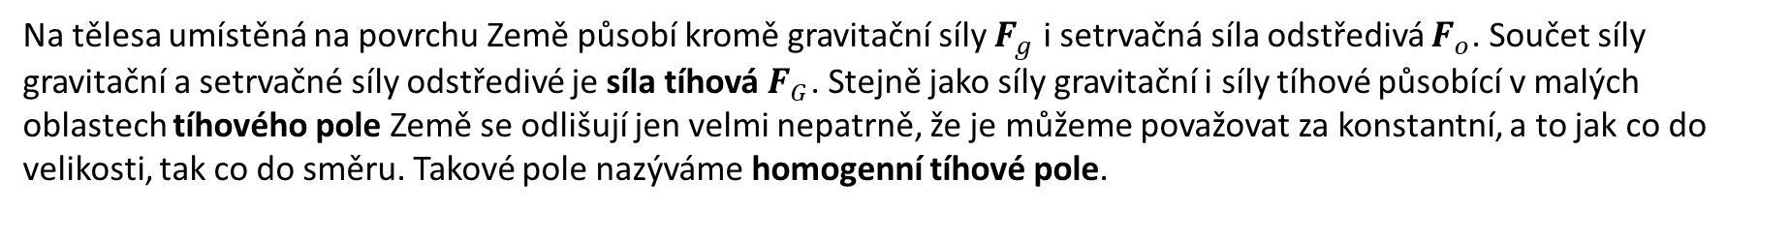
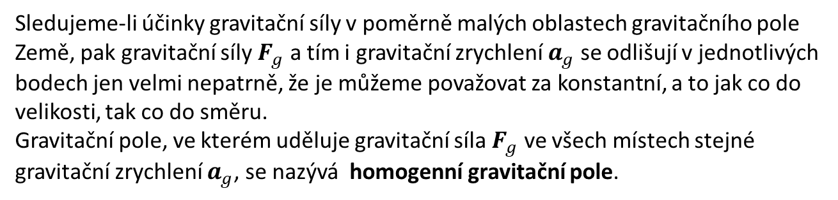
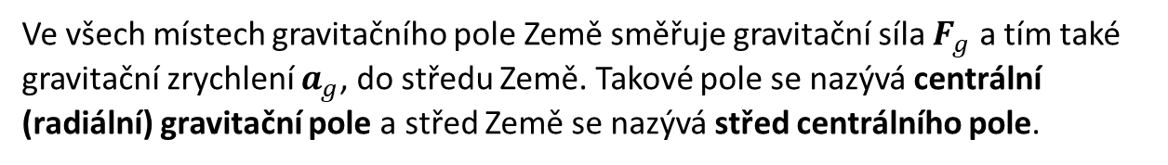
Gravitační pole Země
Ve všech místech gravitačního pole Země směřuje gravitační síla $F_{g}$ a tím také gravitační zrychlení $a_{g}$, do středu Země. Takové pole se nazývá centrální (radiální) gravitační pole a střed Země se nazývá střed centrálního pole.
Centrální gravitační pole je v okolí každého sféricky symetrického tělesa, a rovněž v okolí hmotného bodu. Centrální gravitační pole je prostorově neohraničené.
Sledujeme-li účinky gravitační síly v poměrně malých oblastech gravitačního pole Země, pak gravitační síly $F_{g}$ a tím i gravitační zrychlení $a_{g}$ se odlišují v jednotlivých bodech jen velmi nepatrně, že je můžeme považovat za konstantní, a to jak co do velikosti, tak co do směru.
Gravitační pole, ve kterém uděluje gravitační síla $F_{g}$ ve všech místech stejné gravitační zrychlení $a_{g}$, se nazývá homogenní gravitační pole.
Na tělesa umístěná na povrchu Země působí kromě gravitační síly $F_{g}$ i setrvačná síla odstředivá $F_{o}$. Součet síly gravitační a setrvačné síly odstředivé je síla tíhová $F_{G}$. Stejně jako síly gravitační i síly tíhové působící v malých oblastech tíhového pole Země se odlišují jen velmi nepatrně, že je můžeme považovat za konstantní, a to jak co do velikosti, tak co do směru. Takové pole nazýváme homogenní tíhové pole.

Slide 3
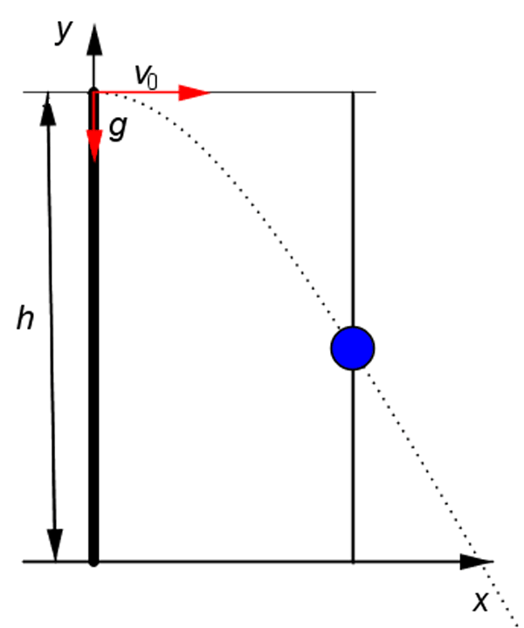
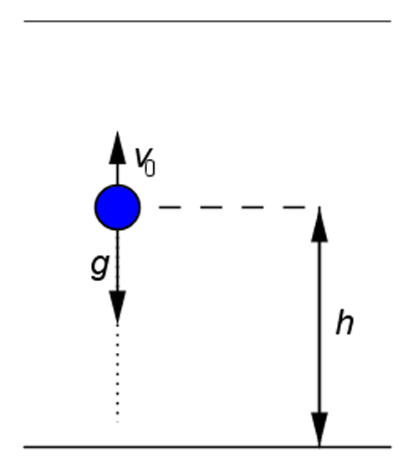
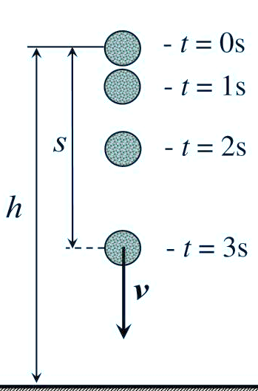
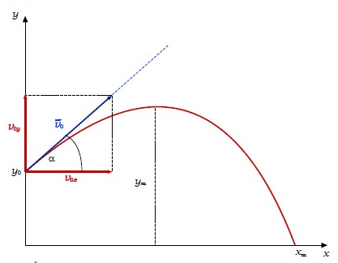
Pohyby těles v blízkosti povrchu Země – v homogenním tíhovém poli Země
Volný pád
Svislý vrh vzhůru
Vodorovný vrh
Šikmý vrh vzhůru

Slide 4
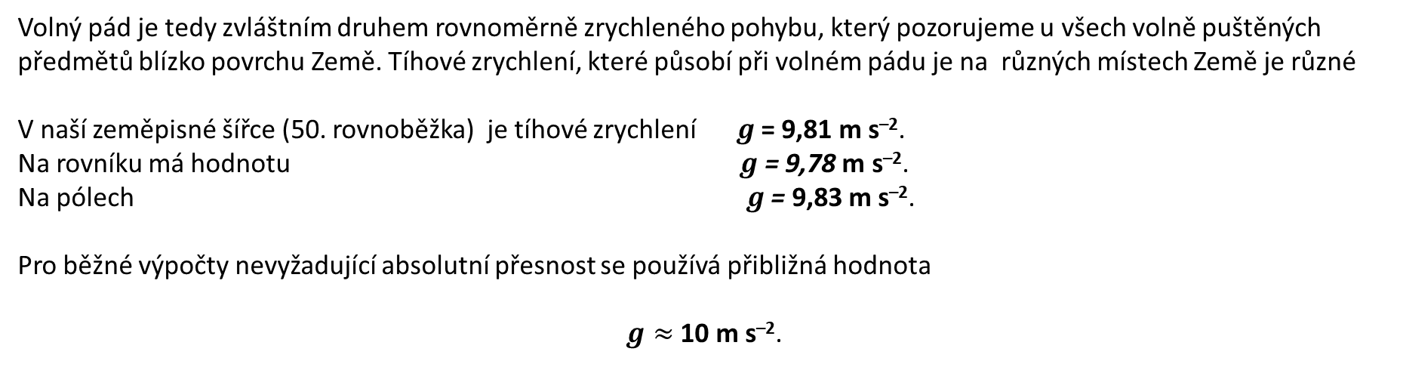
Volný pád v homogenním tíhovém poli Země
Volný pád je pohyb tělesa o hmotnosti $m$ v tíhovém poli, při kterém počáteční rychlost tělesa je nulová a kromě tíhové síly na těleso nepůsobí žádná další síla, popř. jsou další síly zanedbatelné (tzn. odpor prostředí se zanedbává).
Volný pád je tedy zvláštním druhem rovnoměrně zrychleného pohybu, který pozorujeme u všech volně puštěných předmětů blízko povrchu Země. Tíhové zrychlení, které působí při volném pádu je na různých místech Země je různé
V naší zeměpisné šířce (50. rovnoběžka) je tíhové zrychlení $g$ = 9,81 m s^{–2}.
Na rovníku má hodnotu $g$ = 9,78 m s^{–2}.
Na pólech $g$ = 9,83 m s^{–2}.
Pro běžné výpočty nevyžadující absolutní přesnost se používá přibližná hodnota
$g≈$10 m s^{–2}.

Slide 5

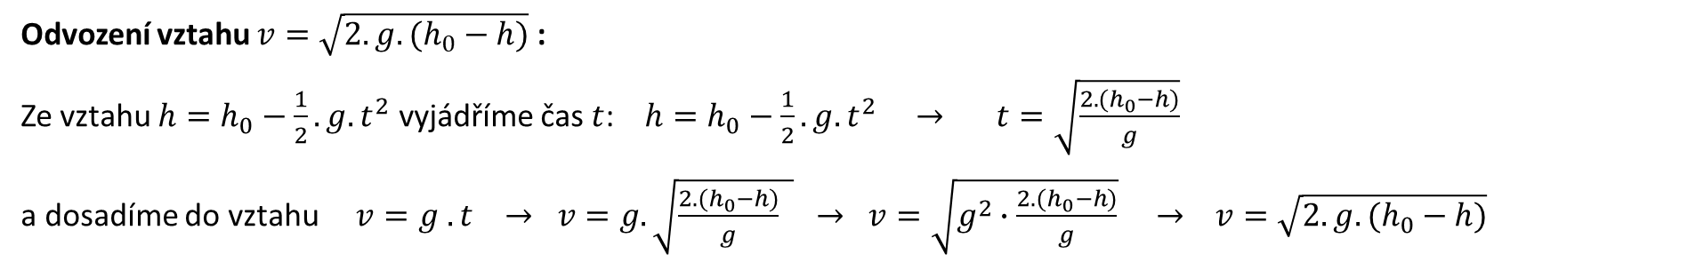

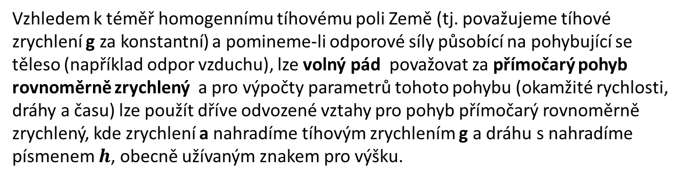
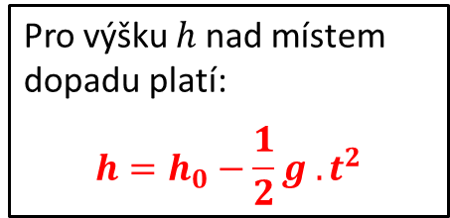
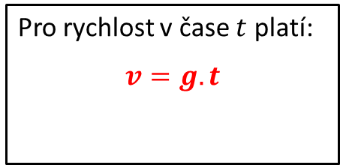
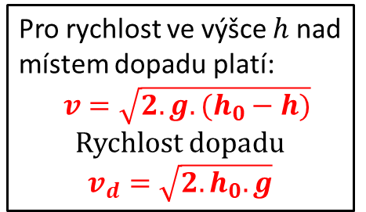

Volný pád v homogenním tíhovém poli Země s nulovou počáteční rychlostí
Vzhledem k téměř homogennímu tíhovému poli Země (tj. považujeme tíhové zrychlení g za konstantní) a pomineme-li odporové síly působící na pohybující se těleso (například odpor vzduchu), lze volný pád považovat za přímočarý pohyb rovnoměrně zrychlený a pro výpočty parametrů tohoto pohybu (okamžité rychlosti, dráhy a času) lze použít dříve odvozené vztahy pro pohyb přímočarý rovnoměrně zrychlený, kde zrychlení a nahradíme tíhovým zrychlením g a dráhu s nahradíme písmenem $h$, obecně užívaným znakem pro výšku.
$$v_{0}=0$$
$$h_{0}$$
Pro rychlost v čase $t$ platí:
$$v=g.t$$
Pro výšku $h$ nad místem dopadu platí:
$$h=h_{0}−\frac{1}{2}g . t^{2}$$
Pro rychlost ve výšce $h$ nad místem dopadu platí:
$$v=\sqrt{2.g.(h_{0}−h)}$$
Rychlost dopadu
$$v_{d}=\sqrt{2.h_{0}.g}$$
$$h$$
Odvození vztahu $v=\sqrt{2.g.(h_{0}−h)}$:
Ze vztahu $h=h_{0}−\frac{1}{2}.g.t^{2}$ vyjádříme čas $t$: $h=h_{0}−\frac{1}{2}.g.t^{2} →$ $t=\sqrt{\frac{2.(h_{0}−h)}{g}}$
a dosadíme do vztahu $v=g . t → v=g.\sqrt{\frac{2.(h_{0}−h)}{g} }$ $→ v=\sqrt{g^{2}∙\frac{2.(h_{0}−h)}{g}} →$ $v=\sqrt{2.g.(h_{0}−h)}$

Slide 6
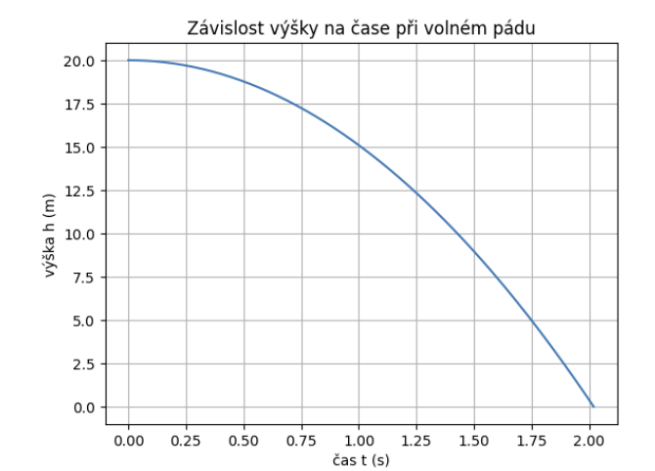
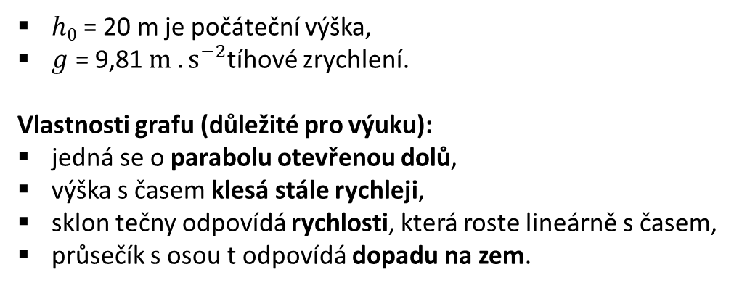
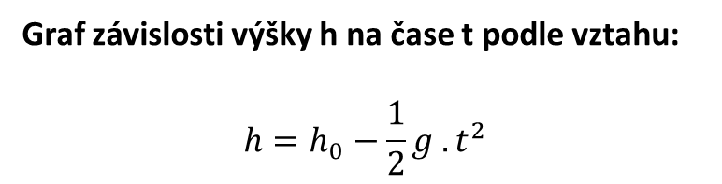
Graf závislosti výšky h na čase t podle vztahu:
$$h=h_{0}−\frac{1}{2}g . t^{2}$$
$h0$​ = 20 m je počáteční výška,
$g$ = 9,81 ${m . s}^{−2}$tíhové zrychlení.
Vlastnosti grafu (důležité pro výuku):
jedná se o parabolu otevřenou dolů,
výška s časem klesá stále rychleji,
sklon tečny odpovídá rychlosti, která roste lineárně s časem,
průsečík s osou t odpovídá dopadu na zem.

Slide 7
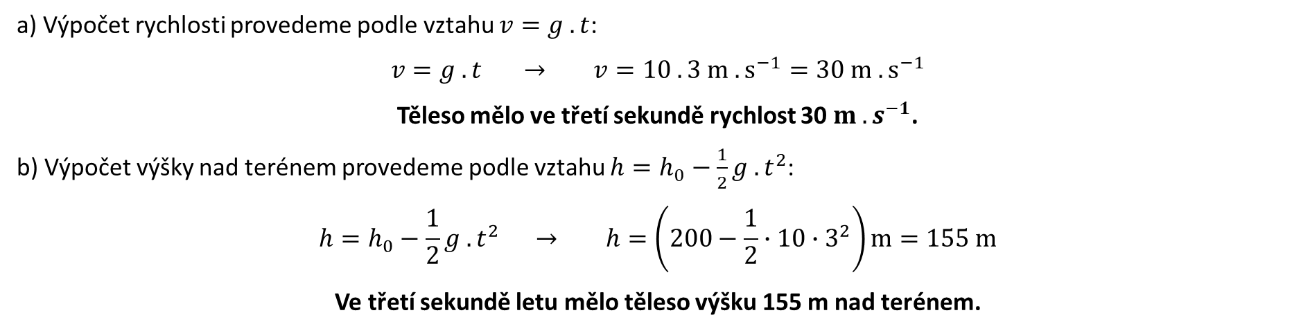
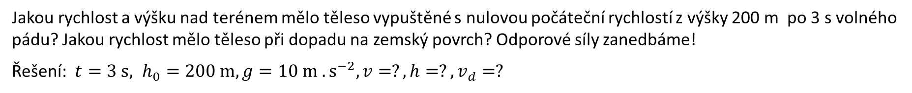
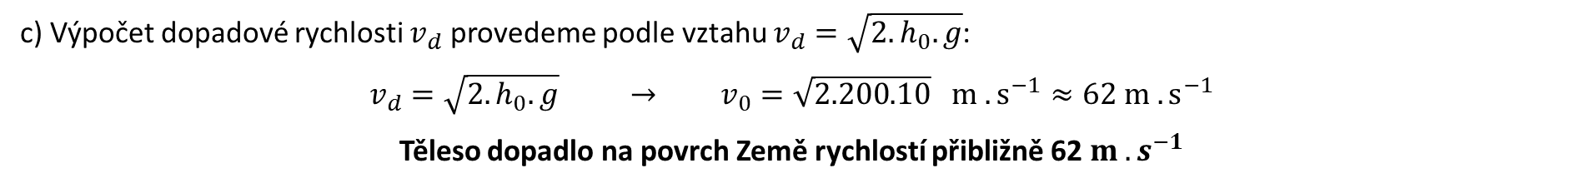
Příklad
Jakou rychlost a výšku nad terénem mělo těleso vypuštěné s nulovou počáteční rychlostí z výšky 200 m po 3 s volného pádu? Jakou rychlost mělo těleso při dopadu na zemský povrch? Odporové síly zanedbáme!
Řešení: $t=3 s, h_{0}=200 m, g=10 {m . s}^{−2}, v=?, h=?, v_{d}=?$
a) Výpočet rychlosti provedeme podle vztahu $v=g . t$:
$$v=g . t → v=10 . 3 {m . s}^{−1}=30 {m . s}^{−1}$$
Těleso mělo ve třetí sekundě rychlost 30 ${m . s}^{−1}$.
b) Výpočet výšky nad terénem provedeme podle vztahu $h=h_{0}−\frac{1}{2}g . t^{2}$:
$$h=h_{0}−\frac{1}{2}g . t^{2} → h=\left(200−\frac{1}{2}∙10∙3^{2}\right)m=155 m$$
Ve třetí sekundě letu mělo těleso výšku 155 m nad terénem.
c) Výpočet dopadové rychlosti $v_{d}$ provedeme podle vztahu $v_{d}=\sqrt{2.h_{0}.g}$:
$$v_{d}=\sqrt{2.h_{0}.g} → v_{0}=\sqrt{2.200.10} {m . s}^{−1}≈62 {m . s}^{−1}$$
Těleso dopadlo na povrch Země rychlostí přibližně 62 ${m . s}^{−1}$

Slide 8

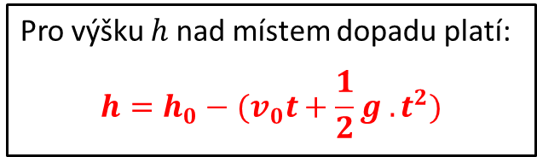
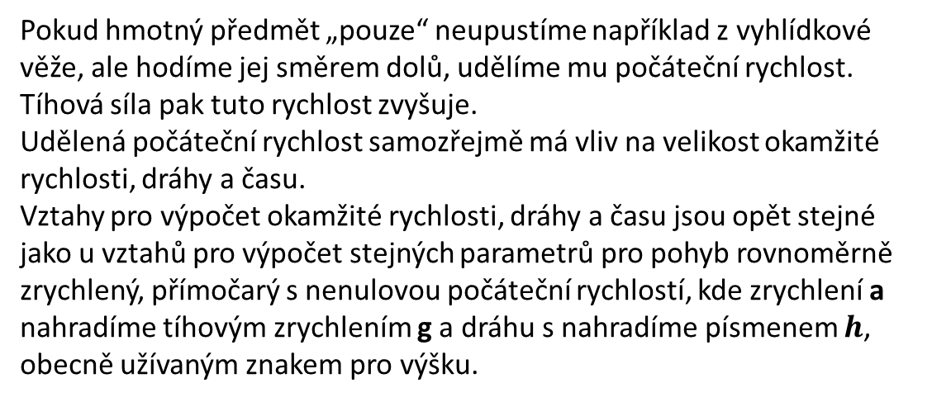
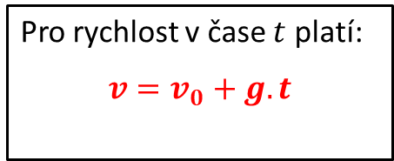


Pád v homogenním tíhovém poli Země s nenulovou počáteční rychlostí
Pokud hmotný předmět „pouze“ neupustíme například z vyhlídkové věže, ale hodíme jej směrem dolů, udělíme mu počáteční rychlost. Tíhová síla pak tuto rychlost zvyšuje.
Udělená počáteční rychlost samozřejmě má vliv na velikost okamžité rychlosti, dráhy a času.
Vztahy pro výpočet okamžité rychlosti, dráhy a času jsou opět stejné jako u vztahů pro výpočet stejných parametrů pro pohyb rovnoměrně zrychlený, přímočarý s nenulovou počáteční rychlostí, kde zrychlení a nahradíme tíhovým zrychlením g a dráhu s nahradíme písmenem $h$, obecně užívaným znakem pro výšku.
$$v_{0}>0$$
$$h_{0}$$
$$h$$
Pro rychlost v čase $t$ platí:
$$v=v_{0}+g.t$$
Pro výšku $h$ nad místem dopadu platí:
$$h=h_{0}−{(v}_{0}t+\frac{1}{2}g . t^{2})$$

Slide 9
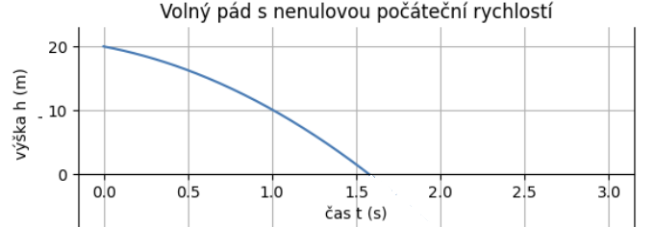
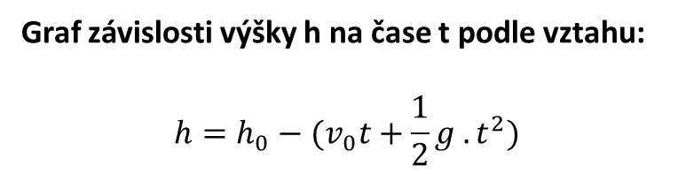
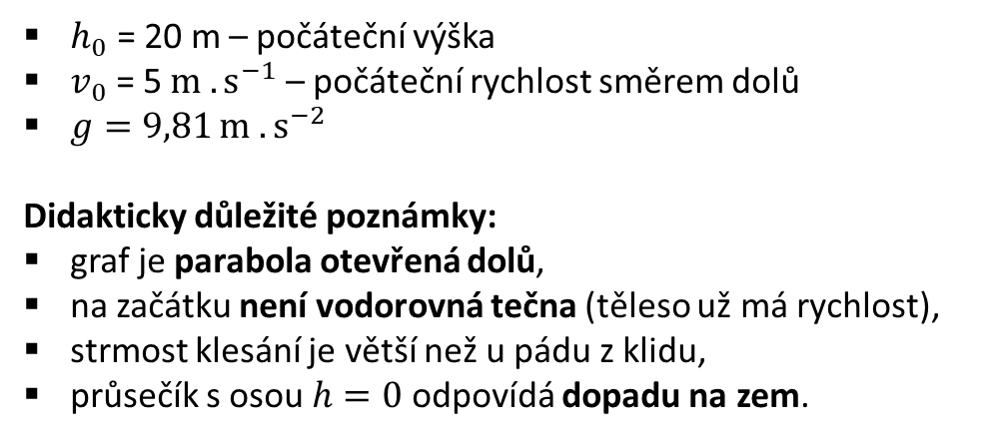
Graf závislosti výšky h na čase t podle vztahu:
$$h=h_{0}−{(v}_{0}t+\frac{1}{2}g . t^{2})$$
$h_{0}$ ​= 20 m – počáteční výška
$v_{0}$ = 5 ${m . s}^{−1}$ – počáteční rychlost směrem dolů
$g=9,81 {m . s}^{−2}$
Didakticky důležité poznámky:
graf je parabola otevřená dolů,
na začátku není vodorovná tečna (těleso už má rychlost),
strmost klesání je větší než u pádu z klidu,
průsečík s osou $h=0$ odpovídá dopadu na zem.

Slide 10
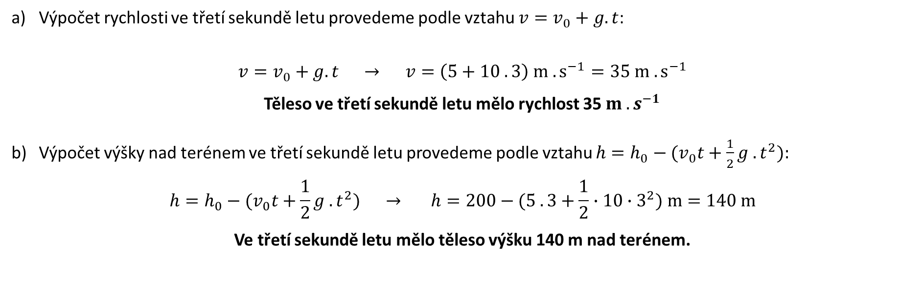
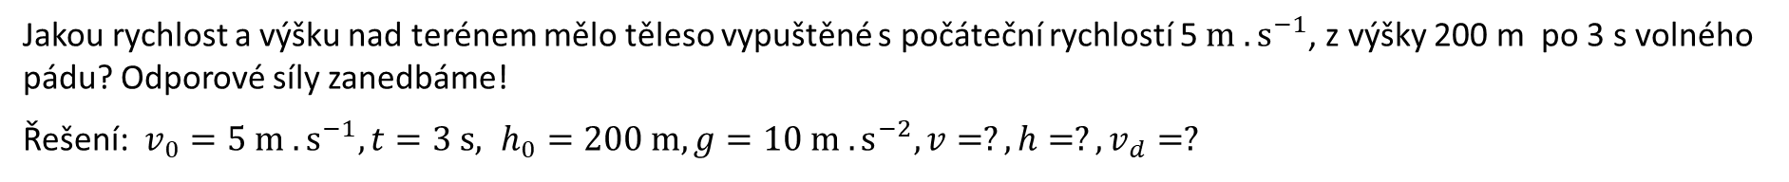
Příklad
Jakou rychlost a výšku nad terénem mělo těleso vypuštěné s počáteční rychlostí 5 ${m . s}^{−1}$, z výšky 200 m po 3 s volného pádu? Odporové síly zanedbáme!
Řešení: $v_{0}=5 {m . s}^{−1}, t=3 s, h_{0}=200 m, g=10 {m . s}^{−2}, v=?, h=?, v_{d}=?$
Výpočet rychlosti ve třetí sekundě letu provedeme podle vztahu $v=v_{0}+g.t$:
$$v=v_{0}+g.t → v=\left(5+10 . 3\right) {m . s}^{−1}=35{ m . s}^{−1}$$
Těleso ve třetí sekundě letu mělo rychlost 35 ${m . s}^{−1}$
Výpočet výšky nad terénem ve třetí sekundě letu provedeme podle vztahu $h=h_{0}−{(v}_{0}t+\frac{1}{2}g . t^{2}):$
$$h=h_{0}−{(v}_{0}t+\frac{1}{2}g . t^{2}) → h=200−(5 . 3+\frac{1}{2}∙10∙3^{2}) m=140 m$$
Ve třetí sekundě letu mělo těleso výšku 140 m nad terénem.

Slide 11
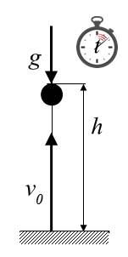
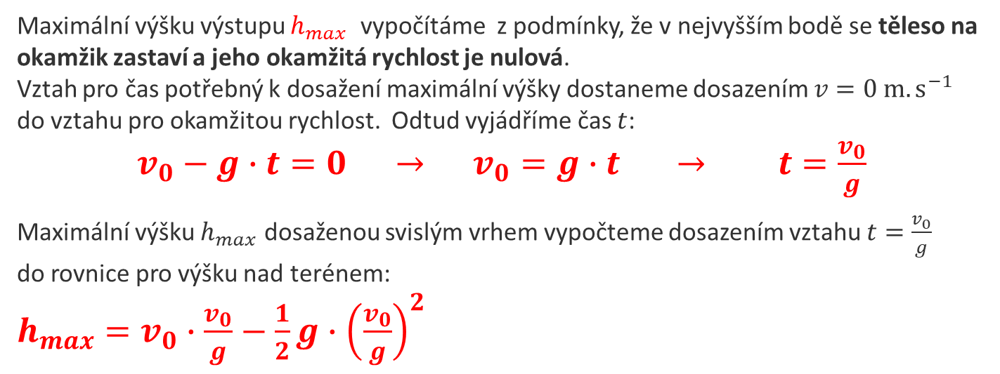
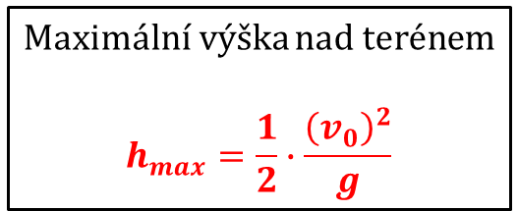
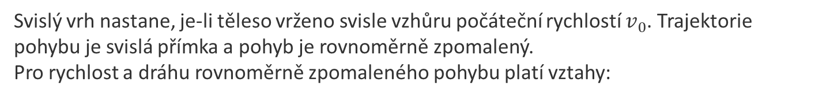
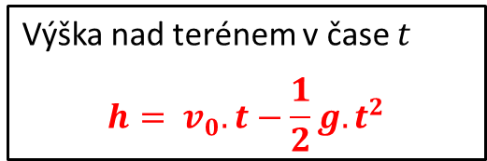
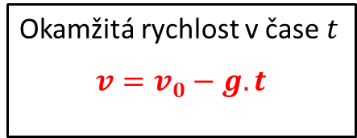
Svislý vrh vzhůru
Svislý vrh nastane, je-li těleso vrženo svisle vzhůru počáteční rychlostí $v_{0}$. Trajektorie pohybu je svislá přímka a pohyb je rovnoměrně zpomalený.
Pro rychlost a dráhu rovnoměrně zpomaleného pohybu platí vztahy:
Okamžitá rychlost v čase $t$
$$v=v_{0}−g.t$$
Výška nad terénem v čase $t$
$$h= v_{0}.t−\frac{1}{2}g.t^{2}$$
Maximální výšku výstupu $h_{max}$ vypočítáme z podmínky, že v nejvyšším bodě se těleso na okamžik zastaví a jeho okamžitá rychlost je nulová.
Vztah pro čas potřebný k dosažení maximální výšky dostaneme dosazením $v=0 {m. s}^{−1}$ do vztahu pro okamžitou rychlost. Odtud vyjádříme čas $t$:
$v_{0}−g∙t=0 → v_{0}=g∙t → t=\frac{v_{0}}{g}$
Maximální výšku $h_{max}$ dosaženou svislým vrhem vypočteme dosazením vztahu $t=\frac{v_{0}}{g}$
do rovnice pro výšku nad terénem:
$h_{max}=v_{0}∙\frac{v_{0}}{g}−\frac{1}{2}g∙{\left(\frac{v_{0}}{g}\right)}^{2}$
Maximální výška nad terénem
$$h_{max}=\frac{1}{2}∙\frac{{\left(v_{0}\right)}^{2}}{g}$$
Pohyb je rovnoměrně zpomalený až do nejvyššího bodu trajektorie, z tohoto bodu padá těleso volným pádem. Doba výstupu tělesa do maximální výšky je stejná jako doba pádu tělesa z této výšky a rychlost dopadu se rovná počáteční rychlosti.

Slide 12
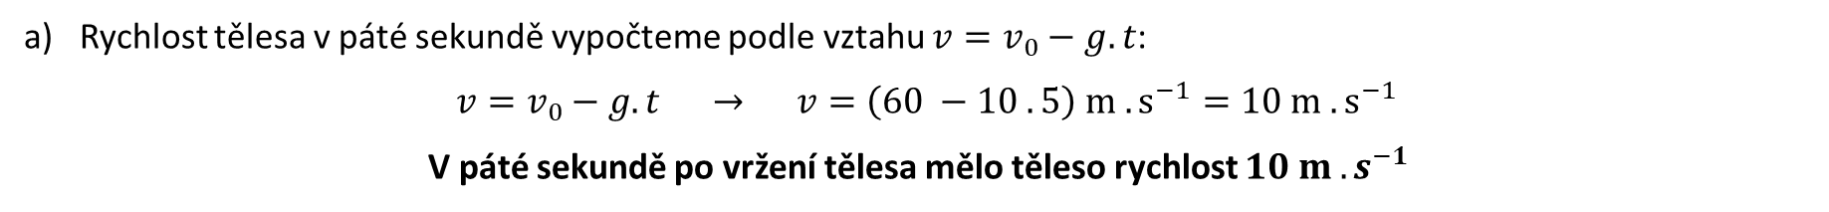
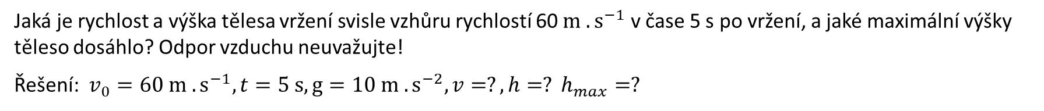
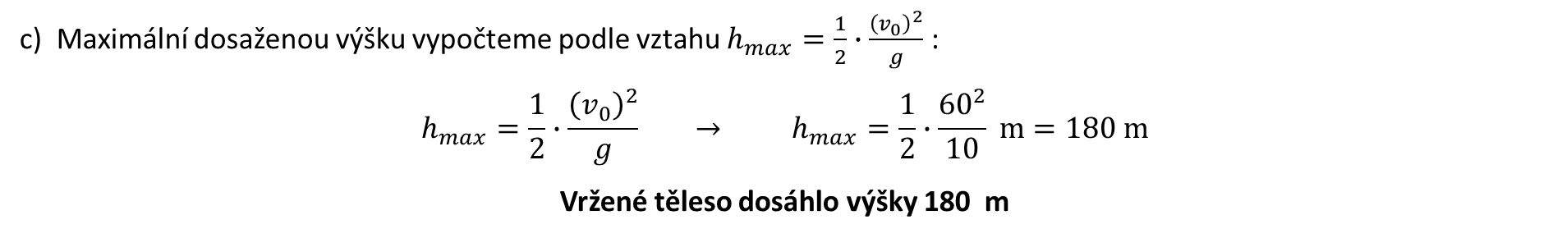
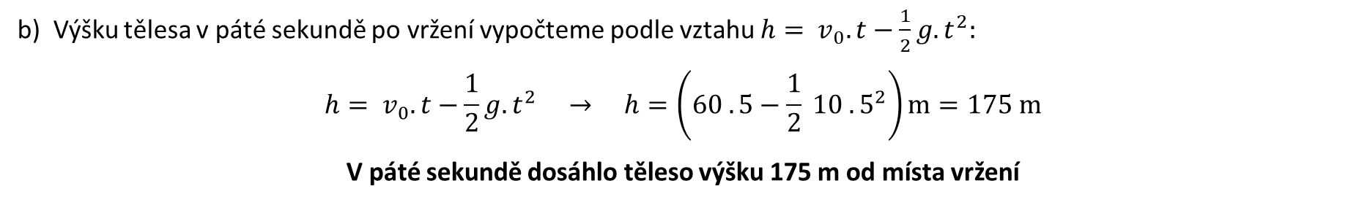
Příklad
Jaká je rychlost a výška tělesa vržení svisle vzhůru rychlostí 60 ${m . s}^{−1}$ v čase 5 s po vržení, a jaké maximální výšky těleso dosáhlo? Odpor vzduchu neuvažujte!
Řešení: $v_{0}=60 {m . s}^{−1}, t=5 s, g=10 {m . s}^{−2}, v=?, h=? h_{max}=?$
Rychlost tělesa v páté sekundě vypočteme podle vztahu $v=v_{0}−g.t$:
$v=v_{0}−g.t → v=\left(60 −10 . 5\right) {m . s}^{−1}=10{ m . s}^{−1}$
V páté sekundě po vržení tělesa mělo těleso rychlost $10{ m . s}^{−1}$
b) Výšku tělesa v páté sekundě po vržení vypočteme podle vztahu $h= v_{0}.t−\frac{1}{2}g.t^{2}:$
$$h= v_{0}.t−\frac{1}{2}g.t^{2} → h=\left(60 . 5−\frac{1}{2} 10 . 5^{2}\right)m=175 m$$
V páté sekundě dosáhlo těleso výšku 175 m od místa vržení
c) Maximální dosaženou výšku vypočteme podle vztahu $h_{max}=\frac{1}{2}∙\frac{{\left(v_{0}\right)}^{2}}{g}$ :
$$h_{max}=\frac{1}{2}∙\frac{{\left(v_{0}\right)}^{2}}{g} → h_{max}=\frac{1}{2}∙\frac{{60}^{2}}{10} m=180 m$$
Vržené těleso dosáhlo výšky 180 m

Slide 13
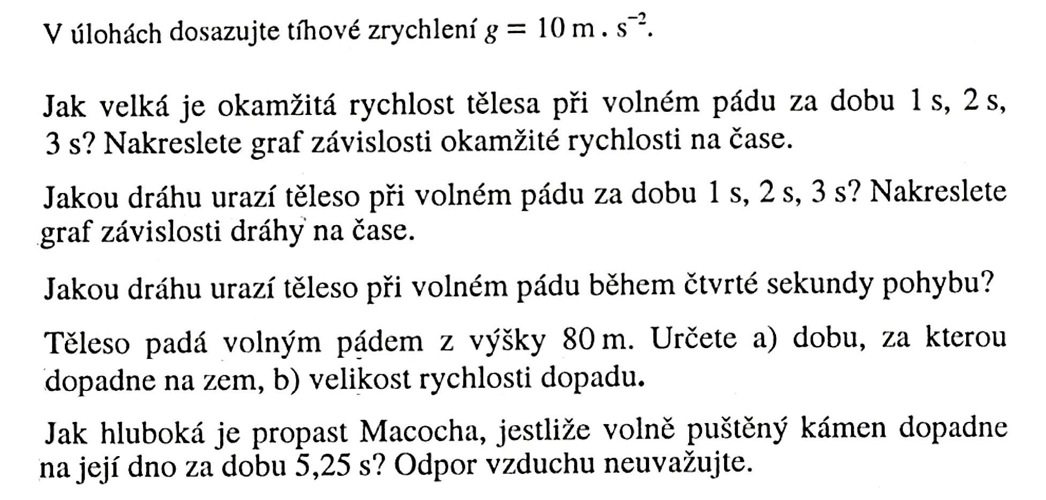





Úlohy s výsledky
$$10 m . s^{−1}, 20 m.s^{−1}, 30 m.s^{−1}$$
$$5 m, 20 m, 45 m$$
$$35 m$$
$$a) 4 s, b) 40 m.s^{−1}$$
$$138 m$$

Slide 14
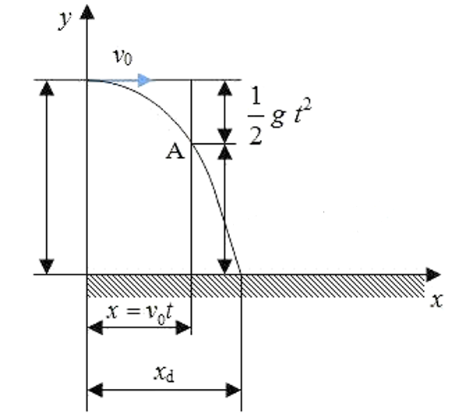
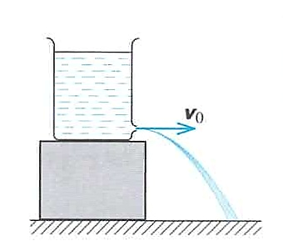
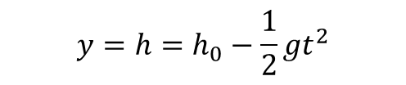
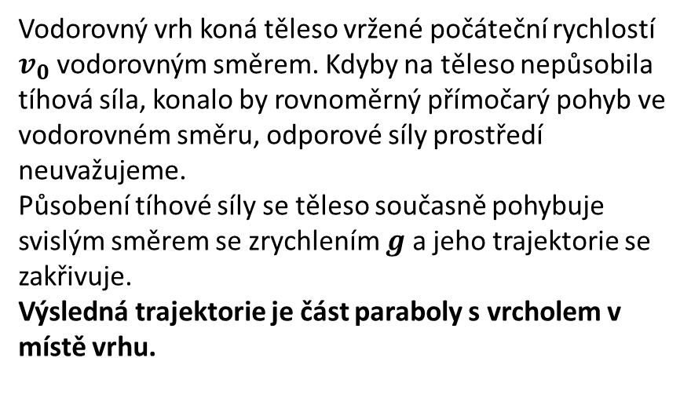

Vodorovný vrh
Vodorovný vrh koná těleso vržené počáteční rychlostí $v_{0}$ vodorovným směrem. Kdyby na těleso nepůsobila tíhová síla, konalo by rovnoměrný přímočarý pohyb ve vodorovném směru, odporové síly prostředí neuvažujeme.
Působení tíhové síly se těleso současně pohybuje svislým směrem se zrychlením $g$ a jeho trajektorie se zakřivuje.
Výsledná trajektorie je část paraboly s vrcholem v místě vrhu.
$$h_{0}$$
$$y=h=h_{0}−\frac{1}{2}gt^{2}$$
Znázornění trajektorie vodorovného vrhu vodním paprskem

Slide 15
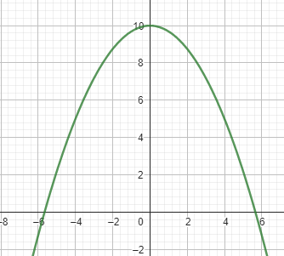
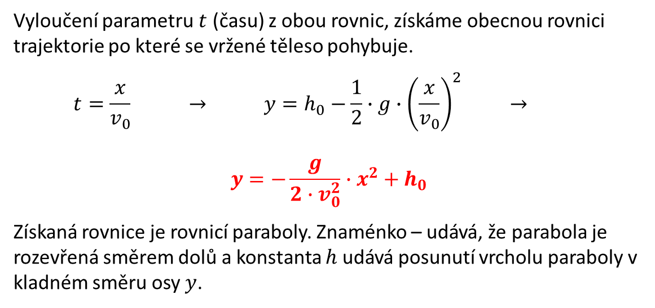
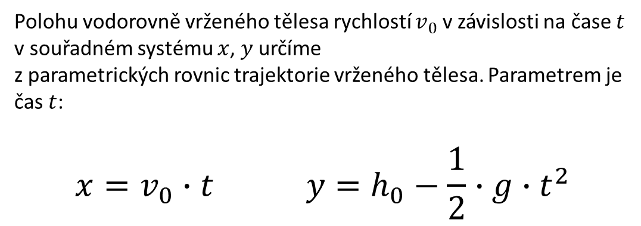
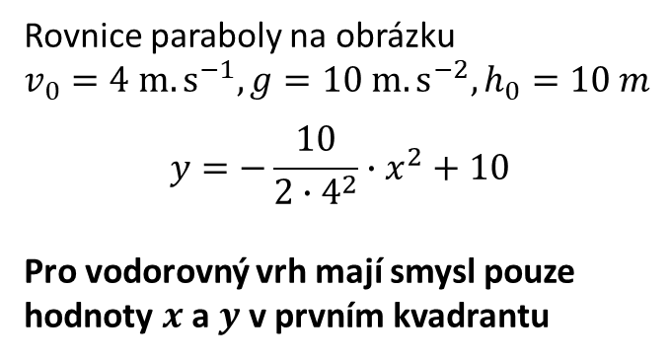
Vodorovný vrh
Polohu vodorovně vrženého tělesa rychlostí $v_{0}$ v závislosti na čase $t$ v souřadném systému $x$, $y$ určíme
z parametrických rovnic trajektorie vrženého tělesa. Parametrem je čas $t$:
$$x=v_{0}∙t y=h_{0}−\frac{1}{2}∙g∙t^{2}$$
1. kvadrant
Vyloučení parametru $t$ (času) z obou rovnic, získáme obecnou rovnici trajektorie po které se vržené těleso pohybuje.
$$t=\frac{x}{v_{0}} → y=h_{0}−\frac{1}{2}∙g∙{\left(\frac{x}{v_{0}}\right)}^{2} →$$
$$y=−\frac{g}{2∙v_{0}^{2}}∙x^{2}+h_{0}$$
Získaná rovnice je rovnicí paraboly. Znaménko – udává, že parabola je rozevřená směrem dolů a konstanta $h$ udává posunutí vrcholu paraboly v kladném směru osy $y$.
Rovnice paraboly na obrázku
$$v_{0}=4 m.s^{−1}, g=10 {m.s}^{−2}, h_{0}=10 m$$
$$y=−\frac{10}{2∙4^{2}}∙x^{2}+10$$
Pro vodorovný vrh mají smysl pouze hodnoty $x$ a $y$ v prvním kvadrantu

Slide 16
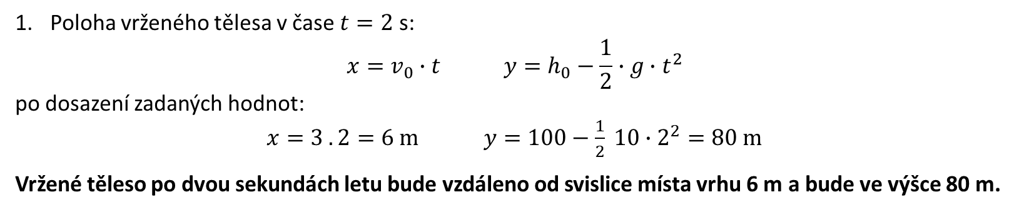

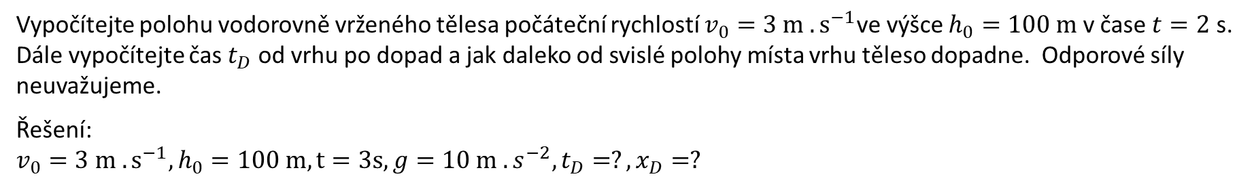
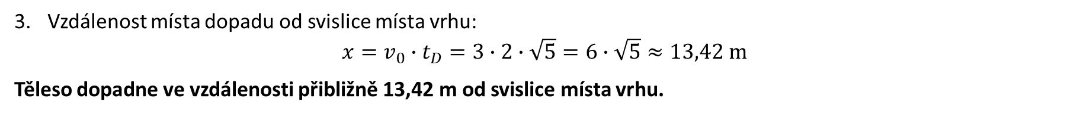

Příklad
Vypočítejte polohu vodorovně vrženého tělesa počáteční rychlostí $v_{0}=3 {m . s}^{−1}$ve výšce $h_{0}=100 m$ v čase $t=2$ s.
Dále vypočítejte čas $t_{D}$ od vrhu po dopad a jak daleko od svislé polohy místa vrhu těleso dopadne. Odporové síly neuvažujeme.
Řešení:
$$v_{0}=3 {m . s}^{−1}, h_{0}=100 m, t=3s, {g=10 m . s^{−2}, t_{D}=?, x}_{D}=?$$
Poloha vrženého tělesa v čase $t=2$ s:
$$x=v_{0}∙t y=h_{0}−\frac{1}{2}∙g∙t^{2}$$
po dosazení zadaných hodnot:
$x=3 . 2=6 m$ $y=100−\frac{1}{2} 10∙2^{2}=80 m$
Vržené těleso po dvou sekundách letu bude vzdáleno od svislice místa vrhu 6 m a bude ve výšce 80 m.
$$y=h=h_{0}−\frac{1}{2}gt^{2}$$
Čas dopadu $t_{D}$ $( h=0)$:
$$y=h_{0}−\frac{1}{2}∙g∙t^{2}=0 → t_{D}=\sqrt{\frac{2∙h_{0}}{g}}=\sqrt{\frac{2∙100}{10}}=\sqrt{20}=2∙\sqrt{5}≈4,47 s$$
Těleso bude padat přibližně 4,47 s
Vzdálenost místa dopadu od svislice místa vrhu:
$$x=v_{0}∙t_{D}=3∙2∙\sqrt{5}=6∙\sqrt{5}≈13,42 m$$
Těleso dopadne ve vzdálenosti přibližně 13,42 m od svislice místa vrhu.

Slide 17



Příklad
Tenisový míček je tenistou odpálen vodorovným směrem ve výšce 120 cm nad zemí rychlostí 50 ${m . s}^{−1}$.
Vypočítejte:
a) Jak daleko dopadne na zem?
b) Přeletí síť vysokou 90 cm, je-li odpálen ze základní čáry, tedy ze vzdálenosti 9 m od sítě?
Řešení: $h_{0}=120 cm=1,2 m, v_{0}=50 {m . s}^{−1}, h=90 cm=0,9 m, d=9 m, g={10 m . s}^{−2}$
Výpočet vzdálenosti dopadu:
$${y=h}_{0}−\frac{1}{2}gt^{2}=0 → t=\sqrt{\frac{2h_{0}}{g}}=\sqrt{\frac{2 . 1,2}{10}} s=0,49 s$$
$$x=v_{0} . t=50 . 0,49 m=24,5 m$$
Míček dopadne ve vzdálenosti 24,5 m od odpalu.
Přeletí síť vysokou 90 cm?
$$d=v_{0}t → t=\frac{d}{v_{0}}=\frac{9}{50} s=0,18 s$$
$$y=h_{0}−\frac{1}{2}gt^{2}=1,2−\frac{1}{2} 10 . {0,18}^{2} m=1,038 m$$
Protože 1,038 m je větší než 0,9 m, míček síť přeletí.

Slide 18




Šikmý vrh vzhůru
Šikmý vrh vzhůru koná těleso, jehož vektor počáteční rychlosti $v0$ svírá s vodorovnou rovinou elevační úhel α. Opět si představíme, že těleso se pohybuje rovnoměrným přímočarým pohybem ve směru šikmo vzhůru a současně se pohybuje volným pádem ve směru svislém. Trajektorie pohybu je část paraboly, jejíž vrchol C je v jejím nejvyšším bodě
Výpočtem zjišťujeme:
Délku dopadu (dostřel) $d$
Dobu od výstřelu po dopad $t$
Maximální dosaženou výšku $h_{max}$
Trajektorii šikmého vrhu ovlivňuje:
Elevační úhel $α$
Velikost počáteční rychlosti $v_{0}$

Slide 19



Na obrázku je znázorněna trajektorie šikmého vrhu v souřadnicové soustavě $O,x,y$.
Počátek souřadnicové soustavy $O$ je totožný s počátečním bodem šikmého vrhu $A(x_{0}, y_{0})$.
Jestliže je hmotný bod vržen pod úhlem $α$ počáteční rychlostí $v_{0}$, pak za dobu $t$ bude jeho poloha dána souřadnicemi
$x=v_{0}t \cos{α}$ (1)
$y=v_{0}t \sin{α−\frac{1}{2}gt^{2}}$ (2)
Místo dopadu – bod D – viz obrázek má souřadnice:
${x=d=v}_{0}t_{d} \cos{α}$ (3)
${y=0=v}_{0}t_{d} \sin{α−\frac{1}{2}gt_{d}^{2}}$ (4)
kde $t_{d}$ je doba mezi výstřelem a dopadem hmotného bodu.
Z rovnice (2) po úpravě odvodíme vztah pro dobu $t_{d}$:
$$v_{0}t_{d} \sin{α−\frac{1}{2}gt_{d}^{2}=0} → v_{0}t_{d} \sin{α=}\frac{1}{2}gt_{d}^{2} → v_{0} \sin{α=\frac{1}{2}gt_{d} → t_{d}=\frac{2v_{0} \sin{α}}{g}}$$
Po dosazení získaného vztahu pro d$obu t_{d}$ do rovnice (1) najdeme vztah pro délku vrhu (dostřel) :
$$d=\frac{2v_{0}^{2}}{g}∙\sin{α∙\cos{α}}$$
$d=\frac{v_{0}^{2}}{g}∙\sin{2α}$ *)
*) při úpravě vztahu pro dostřel byl použit vzorec z goniometrie:$\sin\left(2α\right)=2∙\sin{α∙\cos{α}}$

Slide 20





Odvození vztahu pro maximální dosaženou výšku.
Maximální výšku dosáhne hmotný bod v polovině vzdálenosti místa výstřelu a místa dopadu. Doba pro dosažení maximální výšky je polovinou doby celé doby letu $t_{d}$
$$\frac{t_{d}}{2}=\frac{2v_{0} \sin{α}}{2g}=\frac{v_{0}∙\sin{α}}{g}$$
Dosadíme-li získaný vztah za $t$ do rovnice (2) $→$ $y=v_{0}t \sin{α−\frac{1}{2}gt^{2}}$ a upravíme, dostaneme vztah pro maximální výšku $h_{max}$:
$$h_{max}$$
$h_{max}=v_{0}$ $\frac{v_{0}∙\sin{α}}{g}∙\sin{α}−\frac{1}{2}g{\left(\frac{v_{0}∙\sin{α}}{g}\right)}^{2}$
$$h_{max}=\frac{{\left(v_{0}∙\sin{α}\right)}^{2}}{g}−\frac{1}{2}\frac{{\left(v_{0}∙\sin{α}\right)}^{2}}{g}$$
$$h_{max}=\frac{v_{0}^{2} ∙\sin^{2} α}{2g}$$
Shrnutí:
Doba letu hmotného bodu $t_{d}=\frac{2v_{0} \sin{α}}{g}$
Délka dopadu (dostřel) $d=\frac{v_{0}^{2}}{g}∙\sin{2α}$
Maximální dosažená výška $h_{max}=\frac{v_{0}^{2} ∙\sin^{2} α}{2g}$

Slide 21




Příklad
Těleso bylo vrženo šikmo vzhůru počáteční rychlostí $v_{0}=30 {m . s}^{−1}$ pod úhlem $α={60}^{0}$. Určete:
Délku dopadové vzdálenosti (dostřelu)
Dobu trvání letu $t_{d}$
Maximální dosaženou výšku $h_{max}$
Řešení: $v_{0}=30 {m . s}^{−1},α={60}^{0}, g=10 {m . s}^{−2}, d=?, t_{d}=?,h_{max}$
Dopadovou vzdálenost vypočítáme podle vztahu $d=\frac{v_{0}^{2}}{g}∙\sin{2α}$. Po dosazení zadaných hodnot dostaneme:
$d=\frac{{30}^{2}}{10}∙\sin{1200 m=\frac{900}{10}∙\frac{\sqrt{3}}{2} m≈39 m}$
Těleso dopadlo ve vzdálenosti přibližně 39 m od místa vržení
Dobu letu tělesa vypočteme podle vztahu $t_{d}=\frac{2v_{0} \sin{α}}{g}$ . Po dosazení zadaných hodnot dostaneme:
$t_{d}=\frac{2 . 30 . \sin{{60}^{0}}}{10}=\frac{2 . 30 . \frac{\sqrt{3}}{2}}{10}≈5,2 s$
Doba letu trvala přibližně 5,2 s
Maximální dosaženou výšku vypočteme podle vztahu $h_{max}=\frac{v_{0}^{2} ∙\sin^{2} α}{2g}$ . Po dosazení zadaných hodnot dostaneme:
$h_{max}=\frac{{30}^{2} . \sin^{2}{60}^{0}}{2 . 10}m=\frac{900 . {\left(\frac{\sqrt{3}}{2}\right)}^{2}}{20} m=33,75 m$
Maximální dosažená výška je 33,75 m

Slide 22
Konec

